Slide 1
Анализ результатов ГИА по математике в 2024 году
Шуклина В.А., доцент кафедры математического образования, информатики и ИКТ КАУ ДПО «АИРО имени А.М. Топорова»

Slide 2
Анализ результатов ГИА по математике в 2024 году

Slide 3
Основные результаты ОГЭ по математике в 2024 г.

Slide 4
В ОГЭ по математике
за 2023-2024 учебный год
приняло участие 26469 девятиклассников.
Количество участников ГИА-9
в форме ГВЭ – 1134 человека

Slide 5
Принятая шкала баллов ОГЭ 2024 по математике
Отметка по пятибалльной шкале | «2» | «3» | «4» | «5»
Суммарный балл за работу в целом (Рекомендован РОН) | 0 - 7 | 8 - 14 | 15 - 21 | 22 – 31
Суммарный балл за выполнение работы в целом в отметку ( Шкала в Алтайском крае) | 0 - 6 | 7 - 14 | 15 - 21 | 22 - 31
Не менее 2 баллов получено за выполнение заданий модуля «Геометрия»
Шкала перевода в 5-балльную систему оценивания устанавливалась приказом МОиН АК от 16.04.2024 № 466.

Slide 6
Динамика результатов ОГЭ по математике за 3 года
Отметка | «2» | «3» | «4» | «5»
2022 г. | 14,97% | 50,32% | 29,29% | 5,42%
2023 г. | 13,13% | 58,42% | 23,32% | 5,13%
2024 г. | 12,87% | 47,09% | 33,22% | 6,82%

Slide 7
Проблемы в системе школьного математического образования в регионе
Недостаточно качественное преподавание математики
Отсутствие системы работы учителя с учащимися низкой учебной мотивации
Сложный контингент обучающихся в ряде школ края
Дефицит педагогических кадров - учителей математики
Другие причины…

Slide 8
Диаграмма распределения тестовых баллов участников ОГЭ по математике в 2024 г.

Slide 9
Результаты выполнения первой части (ОГЭ 2024)

Slide 10
Результаты выполнения второй части (ОГЭ 2024)
№ | Проверяемые элементы математической подготовки | Факт | План | Выводы
20 | Преобразование алгебраических выражений, решение уравнений, неравенств | 9,1% | 30-50% | Ниже нормы
21 | Решение текстовой задачи | 9,35% | 15-30% | Ниже нормы
22 | Построение графика функции | 3,47% | 3-15% | В норме
23 | Геометрическая задача на вычисления | 4,74% | 30-50% | Ниже нормы
24 | Геометрическая задача на доказательство | 2,57% | 15-30% | Ниже нормы
25 | Геометрическая задача (многоугольник вписан в окружность) | 0,31% | 3-15% | Ниже нормы

Slide 11
Характеристика участников ЕГЭ по математике в 2024 г.

Slide 12
Количество участников ЕГЭ по математике
 | 2022 год |  | 2023 год |  | 2024 год
 | Человек | % от общего числа участников | Человек | % от общего числа участников | Человек | % от общего числа участников
Базовый уровень | 6448 | 59,24 | 6363 | 61,14 | 5854 | 60,09
Профиль. уровень | 4480 | 41,16 | 3983 | 38,27 | 3731 | 38,3

Slide 13
Процентное соотношение юношей и девушек, участвующих в ЕГЭ (по уровням)
Пол | 2022 год |  | 2023 год |  | 2024 год
 | Базовый уровень | Профиль уровень | Базовый уровень | Профиль уровень | Базовый уровень | Профиль уровень
Мужской | 40,54 | 56,99 | 38,94 | 62,39 | 37,79 | 62,72
Женский | 59,46 | 43,01 | 61.06 | 37,61 | 62,21 | 37,28

Slide 14
Основные результаты ЕГЭ по математике в 2024 г. (базовый уровень)

Slide 15
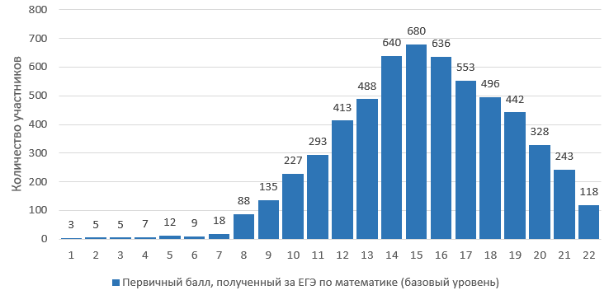
Диаграмма распределения тестовых баллов участников ЕГЭ

Slide 16
Оценка, полученная за ЕГЭ по математике (базовый уровень)

Slide 17
Динамика результатов ЕГЭ по математике базовый уровень за 3 года
Отметка | «2» | «3» | «4» | «5»
2022 г. | 3,97% | 22,37% | 41,65% | 32,02%
2023 г. | 2,06% | 25,58% | 45,02% | 27,34%
2024 г. | 1,06% | 19,88% | 51,25% | 27,81%

Slide 18
Основные результаты ЕГЭ по математике (профильный уровень)

Slide 19
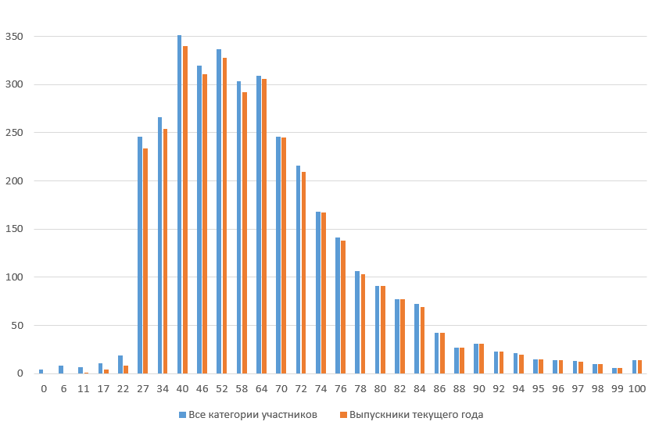
Диаграмма распределения тестовых баллов участников ЕГЭ

Slide 20
Динамика результатов ЕГЭ по математике (профильный уровень) за 3 года
Участников, набравших балл | 2022 г. | 2023 г. | 2024 г.
Ниже минимального балла | 11,74% | 11,45% | 1,39%
От минимального балла до 60 баллов | 49,12% | 50,39% | 51,88%
От 61 до 80 баллов | 36,59% | 35,95% | 36,34%
От 81 до 99 баллов | 2,50% | 2,19% | 10,29%
100 баллов (человек) | 2 | 1 | 14
Средний тестовый балл | 51,00% | 50,14% | 57,98%

Slide 21
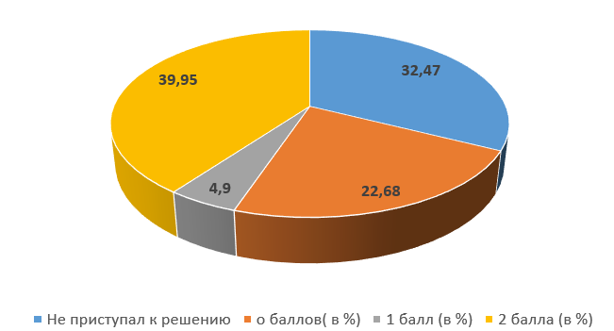

Slide 22
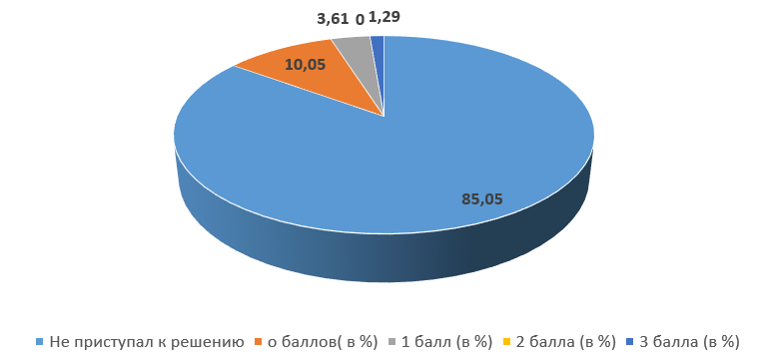
Задание 14.
Все ребра правильной четырехугольной пирамиды SABCD с основанием ABCD равны 4. Точка О - центр основания пирамиды. Плоскость, параллельная прямой SA и проходящая через точку О, пересекает ребра SC и SD в точках M и N соответственно. Точка N делит ребро SD в отношении SN:ND=1:3.
а) Докажите, что M - середина ребра SC.
б) Найдите длину отрезка, по которому плоскость OMN пересекает грань SBC.

Slide 23
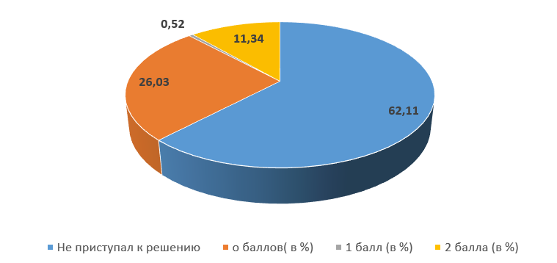
Задание 15.

Slide 24
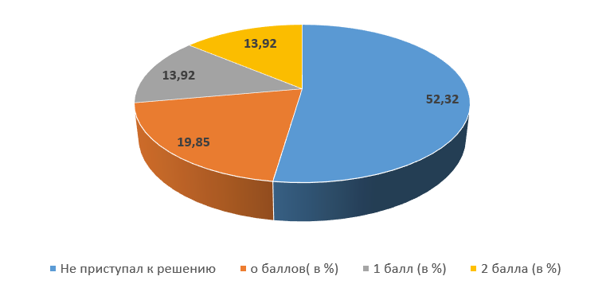
Задание 16. В июле 2026 года планируется взять кредит в банке на некоторую сумму. Условия его возврата таковы: каждый январь долг увеличивается на 20 % по сравнению с концом предыдущего года; с февраля по июнь каждого года необходимо выплатить одним платежом часть долга. Сколько рублей планируется взять в банке, если известно, что кредит будет полностью погашен четырьмя равными платежами (то есть за четыре года) и общая сумма платежей составит 311 040 рублей?

Slide 25
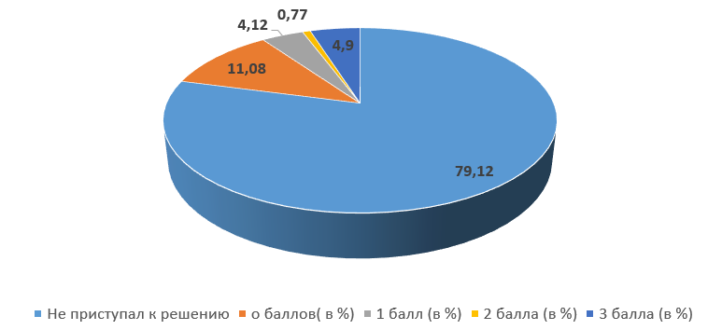
Задание 17.
Окружность с центром в точке О касается сторон угла с вершиной N в точках А и В. Отрезок ВС – диаметр этой окружности.
а) Докажите, что ∠ANB=2∠ABC.
б) Найдите расстояние от точки N до прямой АВ, если известно, что АС=14 и АВ=36.

Slide 26
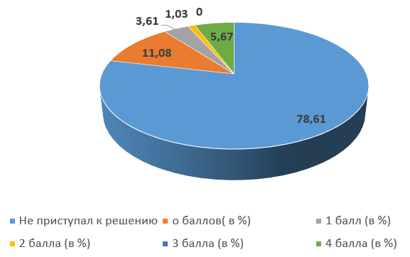

Slide 27
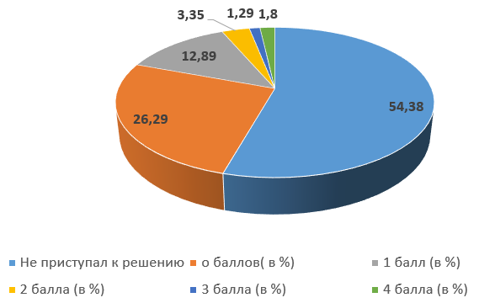
Задание 19.
В порту имеются только заполненные контейнеры, масса каждого из которых равна 20 тонн или 60 тонн. В некоторых из этих контейнеров находится сахарный песок. Количество контейнеров с сахарным песком составляет 25 % от общего количества контейнеров.
а) Может ли масса контейнеров с сахарным песком составить 20 % от общей массы всех контейнеров?
б) Может ли масса контейнеров с сахарным песком составить 60 % от общей массы всех контейнеров?
в) Какую наименьшую долю (в процентах) может составить масса контейнеров с сахарным песком от общей массы всех контейнеров?

Slide 28
Рекомендации по совершенствованию преподавания учебного предмета «Математика»

Slide 29
Для достижения качественных результатов в обучении математике учитель должен отказаться от репродуктивного обучения и перейти к деятельностной педагогике, в которой центральной компетентностью является наличие у человека основ теоретического мышления, основ действовать в нестандартных ситуациях.
Лаборатория по сопровождению деятельностных практик АИРО им. А.М. Топорова (https://labor-d.iro22.ru/index.php/kontakty).

Slide 30
Использовать в практике обучения такой оценочный инструментарий, который позволил бы учителю составить качественную характеристику освоения школьниками ключевых понятий и способов предметных действий – инструментарий SAM (Student Achievement Monitoring)
Лаборатория по сопровождению деятельностных практик АИРО им. А.М. Топорова (https://labor-d.iro22.ru/index.php/kontakty).

Slide 31
С целью получения оперативной информации о том, насколько успешно идет процесс учения и обучения, определения ближайших шагов в направлении улучшения учебного процесса (не процесса преподавания) целесообразно внедрение в образовательную организацию технологии формирующего оценивания (А.Б. Воронцов).
Семинар «Проблемы оценивания в деятельностном подходе», выступление А.Б. Воронцова: https://clck.ru/3CKwRB (видео), https://clck.ru/339Ld3 (презентация).

Slide 32
Учитывая разный уровень математической подготовки обучающихся, их интересы, а также необходимость создания равных стартовых возможностей для изучения математики, полезно в учебном процессе использовать технологию уровневой дифференциации (В.В. Фирсов).
Материалы размещены по ссылке https://clck.ru/3CNVbb

Slide 33
Усиление практико-ориентированности обучения математике должно являться одним из приоритетных направлений в деятельности учителя в условиях реализации обновленных ФГОС ООО.
Такие задачи находятся на сайтах Академии Минпросвещения РФ (https://apkpro.ru/fmc/), ИСРО РАО (https://clck.ru/aouAP), ФИПИ (https://fipi.ru/oge), АИРО им. А.М. Топорова (https://clck.ru/34oz4C ; https://clck.ru/34oz5g), отделения по математике краевого УМО (https://clck.ru/329vzL) и др.

Slide 34
Пособия
https://clck.ru/33G3HX
https://clck.ru/34sx9g

Slide 35
Методику обучения решению текстовых задач учитель должен строить не на «нарешивании» одного и того же типа задач, а на овладении учениками инструментом, позволяющим решать самые разнообразные задачи как стандартные, так и не стандартные.
Таким инструментом в методике математики служит моделирование, которое выступает для школьников и как способ познания, и как важнейшее учебное действие, являющееся составным элементом учебной деятельности.

Slide 36
Наряду с типичными заданиями включать в учебный процесс такие задания, которые стимулировали бы узнавание изучаемых конструкций, применение правил, алгоритмов в разнообразных ситуациях.
Задания должны сопровождаться тестами, включающими различные возможные «помехи» и «ловушки».

Slide 37
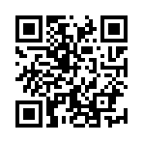
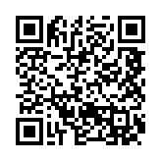
Уделять особое внимание систематическому изучению геометрического содержания школьниками, которое начинается с 7 класса.
Необходимо обратить внимание на:
построение геометрических чертежей,
доказательство утверждений.
Балаян, Э.Н. Геометрия. Задачи на готовых чертежах для подготовки к ГИА и ЕГЭ. 7-9 классы. – Ростов-на-Дону, 2013. ­– 223 с. - URL: https://djvu.online/file/eRfhUkvOqrdnW.
Балаян, Э.Н. Геометрия. Задачи на готовых чертежах для подготовки к ЕГЭ: 10-11 классы. – Ростов-на-Дону, 2013. – 217 с. - URL: http://matematika-ru.1gb.ru/geometria/yhebnik.pdf

Slide 38
Нельзя пренебрегать проведением устного счёта, который является важной частью математического образования не только на уроке, но и во внеурочных и даже внешкольных формах.
«Устные вычисления и быстрый счёт. Тренировочные упражнения за курс 7-11 классов» под редакцией Лысенко Ф.Ф., Кулабухова С.Ю. (https://clck.ru/357dpv)
Перельман, Я. Быстрый счёт. Тридцать простых приёмов устного счёта (https://math.ru/lib/75 )
Рачинский, С.А. 1001 задача для умственного счёта в школе (https://goo.su/H6PW5zz ).

Slide 39
Наравне с предметными учебными действиями необходимо вести работу по достижению метапредметных результатов в ходе преподавания учебного предмета «Математика»

Slide 40
Использовать на уроках и во внеурочной деятельности задачи Открытых банков задач НИКО, ОГЭ, ЕГЭ, задачи разных лет международного исследования TIMSS, PISA.
Совершенствовать учебный процесса в части мотивации обучающихся; с этой целью учителю важно популяризировать математику, повышать интерес к ее изучению, организовывать внеклассную работу по математике.

Slide 41
Проводить уроки систематизации, обобщения и повторения. Ориентиром в этом плане могут служить:
Кодификатор требований к уровню подготовки обучающихся для проведения ОГЭ, ЕГЭ по математике.
Кодификатор элементов содержания для проведения ОГЭ, ЕГЭ по математике.
Спецификация контрольных измерительных материалов для проведения в текущем году ОГЭ, ЕГЭ по математике.
Демонстрационный вариант контрольных измерительных материалов для проведения в текущем году ОГЭ, ЕГЭ по математике.

Slide 42
https://clck.ru/3DUA3H

Slide 43
https://clck.ru/3DUA4Q

Slide 44
https://clck.ru/3DUA6N

Slide 45
Пособия – рекомендации
https://clck.ru/362tYD
https://clck.ru/35NVGW
https://clck.ru/35NVNr

Slide 46
МЕТОДИЧЕСКИЕ РЕКОМЕНДАЦИИ для учителей, подготовленные на основе анализа типичных ошибок участников ЕГЭ 2024 года по математике / И.В. Ященко, И.Р. Высоцкий, П.И. Самсонов, А.В. Семенов. – М., 2024.
https://doc.fipi.ru/ege/analiticheskie-i-metodicheskie-materialy/2024/ma_mr_2024.pdf

Slide 47
Полезные ссылки
Образцы и описания проверочных работ для проведения ВПР в 2023 году
Сайт ФИОКО - https://fioco.ru
Сайт ФИПИ - http://www.fipi.ru/vpr
Разнообразные материалы ВПР прошлых лет на сайте СтатГрад - https://vpr.statgrad/org

Slide 48
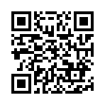
Вебинары
Анализ результатов в Алтайском крае ОГЭ по математике в 2024 году: проблемы и перспективы повышения качества математического образования (25 октября 2024 г.)
https://vk.com/video745889299_456239136?list=ln-zzWudUaupPakdKnpNf&t=4m38s
Анализ результатов в Алтайском крае ЕГЭ по математике в 2024 году: проблемы и перспективы повышения качества математического образования (ноябрь 2024 г.)

Slide 49
Мобильная сеть учителей математики Алтайского края (https://clck.ru/3CKwQG )
Общение
Обмен информацией
Своевременное получение помощи
Проверка своих действий
Передача опыта
Приобретение уверенности в своей профессиональной деятельности
Повышение собственной самооценки

Slide 51
Контакты
Шуклина В.А., доцент кафедры математического образования, информатики и ИКТ КАУ ДПО «АИРО имени А.М. Топорова»
адрес электронной почты: v.shuklina@gmail.com

